Slide 1
Разработка средствами комплекса АТ-ТЕХНОЛОГИЯ демонстрационного прототипа интегрированной экспертной системы для проблемной области «Медицинская ультразвуковая диагностика» и углубленное программное исследование универсального АТ-РЕШАТЕЛЯ
09.03.04 ПРОГРАММНАЯ ИНЖЕНЕРИЯ
Учебно-исследовательская работа на тему:
Григорьев А.А.
Б16-504
д.т.н., профессор
Рыбина Г.В.
Москва, 2019

Slide 2
Реферат
Пояснительная записка содержит:
67 страниц, 20 рисунков, 9 таблиц, 35 ссылок на источники
Ключевые слова:
задачно-ориентированная методология, комбинированный метод приобретения знаний, инструментальный комплекс АТ-ТЕХНОЛОГИЯ, приобретение темпоральных знаний
Программная реализация компонентов содержит:
12 классов, ~1900 строк программного кода

Slide 3
Актуальность работы
Энергетика
Интернет-сервисы
Телекоммуникации
Динамические интегрированные экспертные системы
(ИЭС)
Финансы
Медицина
Военно-промышленный комплекс
Промышленность и производство
Экология

Slide 4
Цель ВКР
Разработка алгоритмов приобретения темпоральных знаний из ЕЯ-текстов подъязыка деловой прозы на основе комбинированного метода приобретения знаний
Программная реализация модифицированных версий отдельных компонентов комплекса АТ-ТЕХНОЛОГИЯ, предназначенных для автоматизированного построения баз знаний в динамических ИЭС

Slide 5
Комбинированный метод приобретения знаний
Комбинированный метод приобретения знаний
База данных
для применения методов Data Mining
Компьютерное интервьюирование экспертов с ориентацией
на модели решения
типовых задачи
Извлечение знаний из баз данных
Анализ проблемно-ориентированных текстов на русском языке
Словари
ЕЯ-тексты, описывающие текущую задачу
Протоколы интервьюирования экспертов
Библиотека сценариев диалога, отражающих схемы решения типовых задач
Программные средства реализации диалога «система - эксперт»

Slide 6
Автоматизированное построение базы знаний прототипа ИЭС
Построение поля знаний
Анализ протоколов интервьюирования экспертов
Объект (IO, NameO, L)
IO – порядковый номер объекта;
NameO – имя объекта;
L – список атрибутов.
Атрибут (IA, NameA, Type)
IA – порядковый номер атрибута;
NameA – имя атрибута;
Type – тип атрибута.
Тип (IT, NameT, U)
IT – номер типа атрибута;
NameT – имя типа атрибута;
U – множество значений атрибута.
Правило (IR, Ins, Cons)
IR – порядковый номер правила;
Ins – посылка правила;
Cons – действие правила.
Протокол интервьюирования – список действий и реакций участников диалога, фиксируемых автоматически по мере их возникновения
Верификация поля знаний
Обнаружение аномалий:
недостижимые заключения
лишние if-условия
атрибуты без ссылок
неверные значения атрибутов
неиспользованные значения атрибутов
неверные значения временных отношений
непринадлежность классу временных сущностей
невозможное взаиморасположение событий и интервалов на оси времени

Slide 7
Основные классы временных сущностей
Точечные
Интервальные
Периодические
“10.08.2017”, “11 апреля 2018 года”, “сегодня”, “накануне”, “на прошлой неделе”, “через месяц”, “в понедельник”
“с 1 по 3 марта”, “в течение двух месяцев”, “несколько лет”
“каждое утро”, “по понедельникам”, “раз в 2 года”
Ефименко И.В. Семантика времени: модели, методы и алгоритмы идентификации в системах автоматической обработки естественного языка //Вестник Московского государственного областного университета Серия «Лингвистика». No2, - М.: Издательство МГУ, 2007.
Власова Н.А. Об одной проблеме автоматического извлечения временной информации из русскоязычных текстов // Программные системы: теория и приложения: электрон. научн. журн. 2014. T. 5, № 4(22), c. 231–242.

Slide 8
Задачи ВКР
Разработка алгоритмов формирования элементов поля знаний с учетом темпоральных сущностей:
модификация словаря темпоральных лексем
разработка алгоритма для морфологического анализа ЕЯ-текстов подъязыка деловой прозы (действий и реакций партнеров)
построение расширенной сети переходов для выявления темпоральных маркеров из ЕЯ-текстов
разработка алгоритма интерпретации темпоральных маркеров в темпоральные объекты (события и интервалы) и модификация базового алгоритма формирования элементов поля знаний)
Модификация базовых алгоритмов формирования и анализа ПИЭ
Модификация базовых алгоритмов верификации ПЗ
Разработка функциональных требований к программной реализации прототипных версий средств поддержки интервьюирования экспертов, средств анализа протоколов интервьюирования экспертов, средств верификации поля знаний
Проектирование и программная реализация разрабатываемых и/или модифицируемых компонентов
Тестирование разработанных и/или модифицированных компонентов

Slide 9
Постановка задачи
Дано:
X – множество действий и реакций партнеров, которые получены результате одного сеанса интервьюирования эксперта и могут содержать темпоральную информацию
Y – множество сущностей поля знаний: объекты (в том числе темпоральные, т.е. события и интервалы) и правила
Требуется:
Построить отображение f: X → Y
(действий и реакций партнеров в элементы поля знаний)

Slide 10
Модель словаря темпоральных лексем
Формальное описание в нотации БНФ:
<словарь темпоральных лексем> ::= <словарь квазифлексий> <перевод строки> <словарь изменяемых словоформ> <перевод строки> <словарь неизменяемых словоформ>
<словарь квазифлексий> ::= <номер списка квазифлексий> <список квазифлексий> | <номер списка квазифлексий> <список квазифлексий> <перевод строки> <словарь квазифлексий>
<список квазифлексий> ::= <квазифлексия> | <квазифлексия> ',' <список квазифлексий>
<словарь изменяемых словоформ> ::= <номер> <словарная статья изменяемой словоформы> | <номер> <словарная статья изменяемой словоформы> <перевод строки> <словарь изменяемых словоформ>
<словарная статья изменяемой словоформы> ::= <квазиоснова> ',' <кодификатор части речи изменяемой словоформы> ',' <номер списка квазифлексий> ',' <начальная форма слова>
<словарь неизменяемых словоформ> ::= <номер> <словарная статья неизменяемой словоформы> | <номер> <словарная статья неизменяемой словоформы> <перевод строки> <словарь неизменяемых словоформ>
<словарная статья неизменяемой словоформы> ::= <словоформа> ',' <кодификатор части речи неизменяемой словоформы> ',' <кодификатор класса временной сущности>
<кодификатор части речи изменяемой словоформы> ::= 'сущ' | 'прил' | 'мест'
<кодификатор части речи неизменяемой словоформы> ::= 'пред' | 'нар'
<кодификатор класса временной сущности> ::= 'точ' | 'пер' | 'нач' | 'окон' | 'длит'

Slide 11
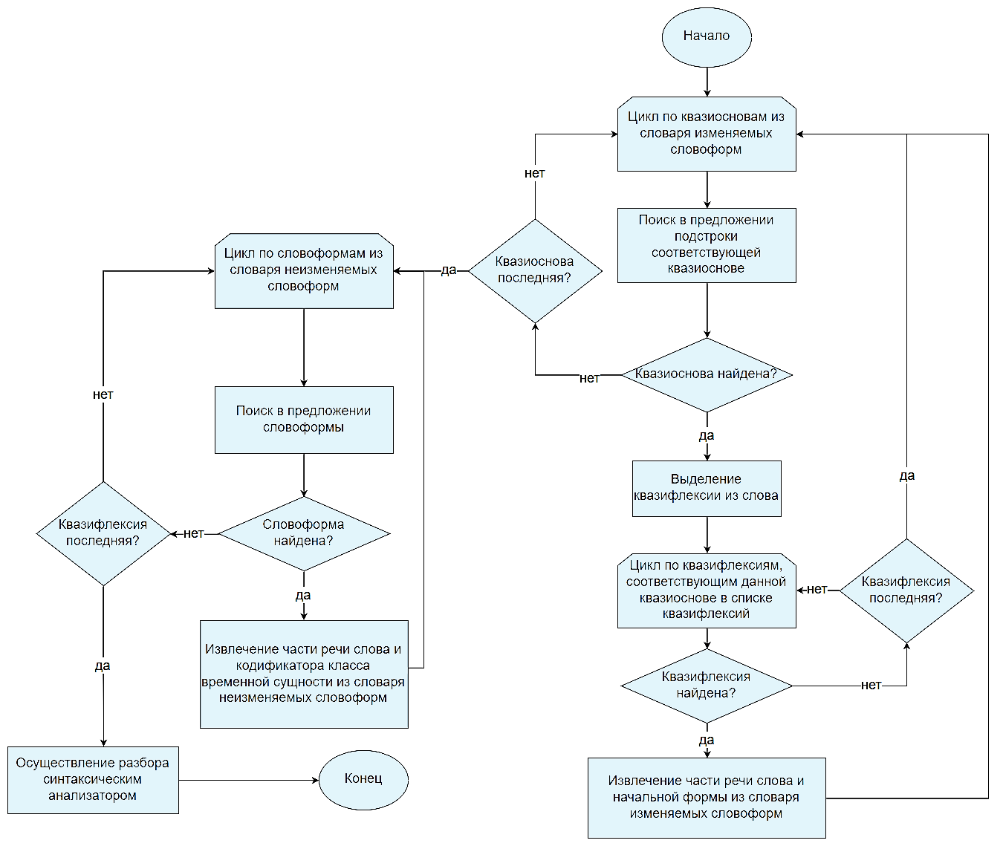
Алгоритм для морфологического анализа ЕЯ-текста
Использует разработанный словарь темпоральных лексем
Соответствует классическому алгоритму морфологического анализа

Slide 12
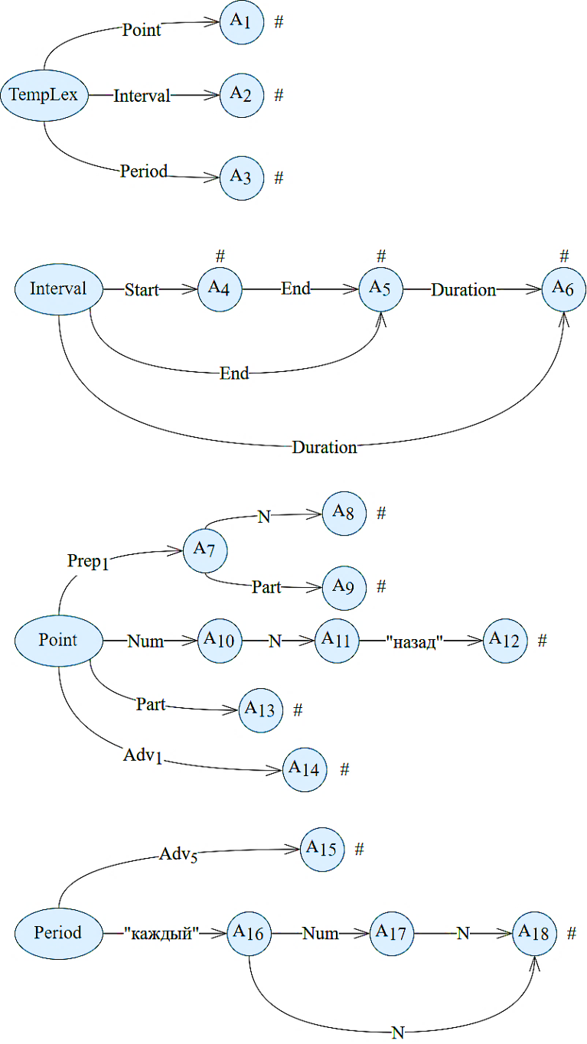
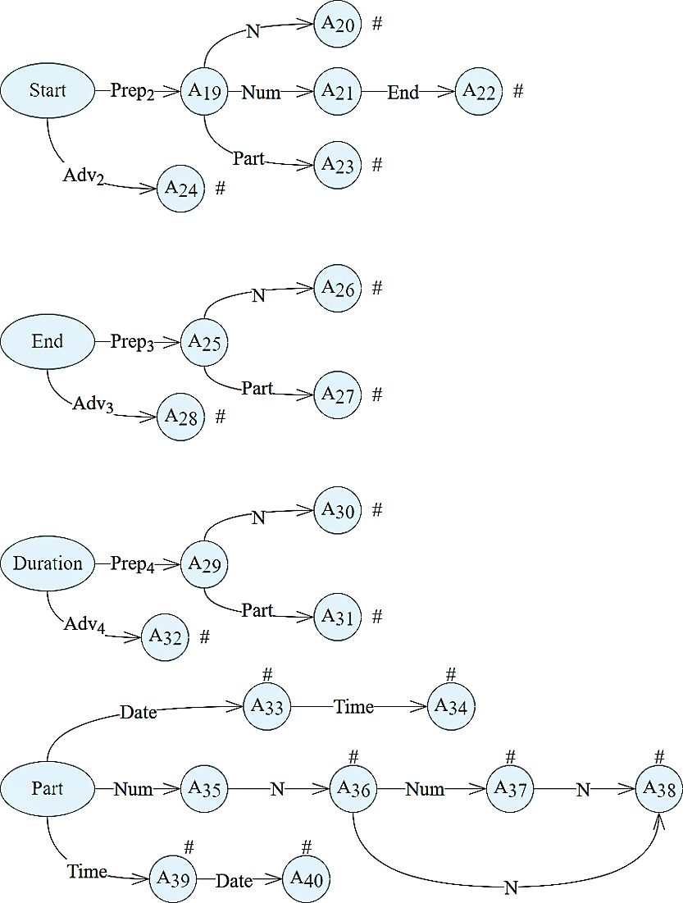
Расширенная сеть переходов для выявления темпоральных маркеров
N – существительное времени
Num – числительное
Prep – предлог
Adv – наречие времени
Interval, Point и Period определяют класс темпоральной сущности (интервальный, точечный и периодический соответственно)

Slide 13
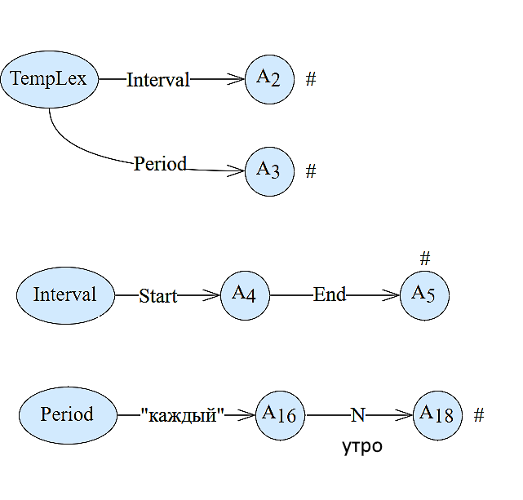
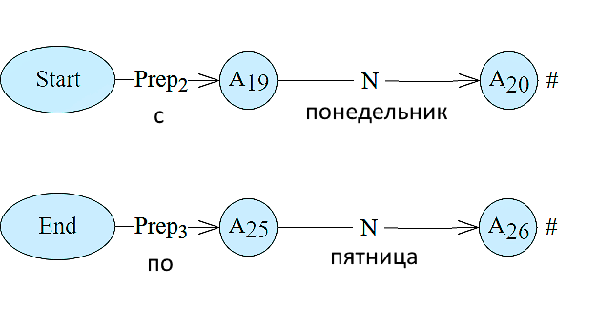
Пример разбора по расширенной сети переходов
«Каждое утро с понедельника по пятницу наблюдалась сильная головная боль»

Slide 14
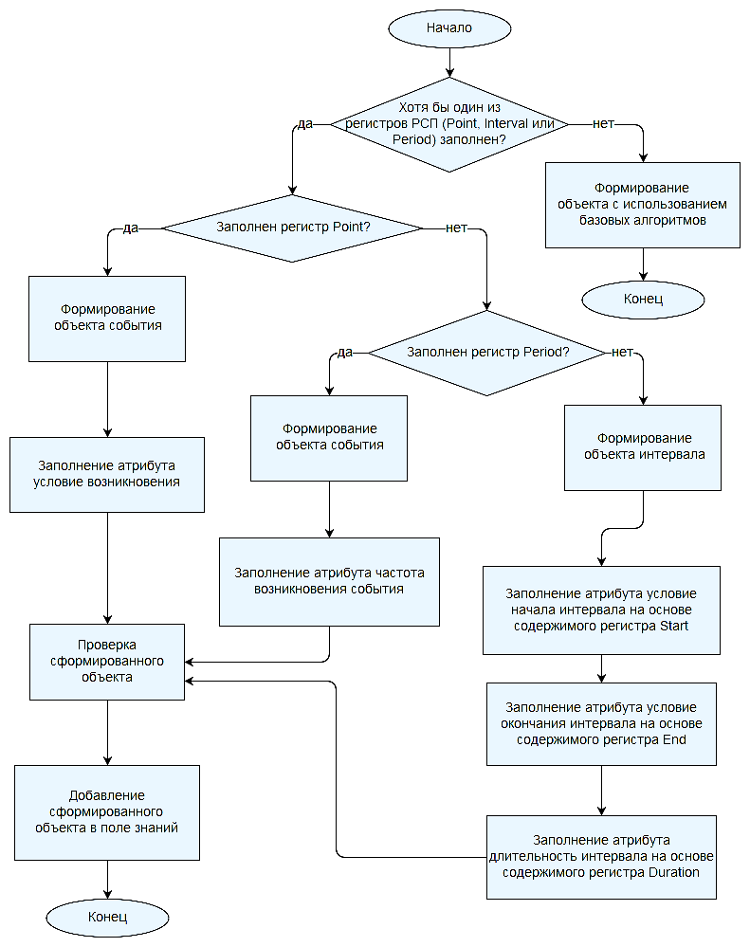
Алгоритм интерпретации темпоральных маркеров в элементы поля знаний
Интерпретация выявленных темпоральных маркеров в соответствующие темпоральные объекты поля знаний (события и интервалы)
Для событий определяется значение атрибута условие возникновения / частота возникновения
Для интервалов определяются значения атрибутов условий начала, окончания и длительности

Slide 15
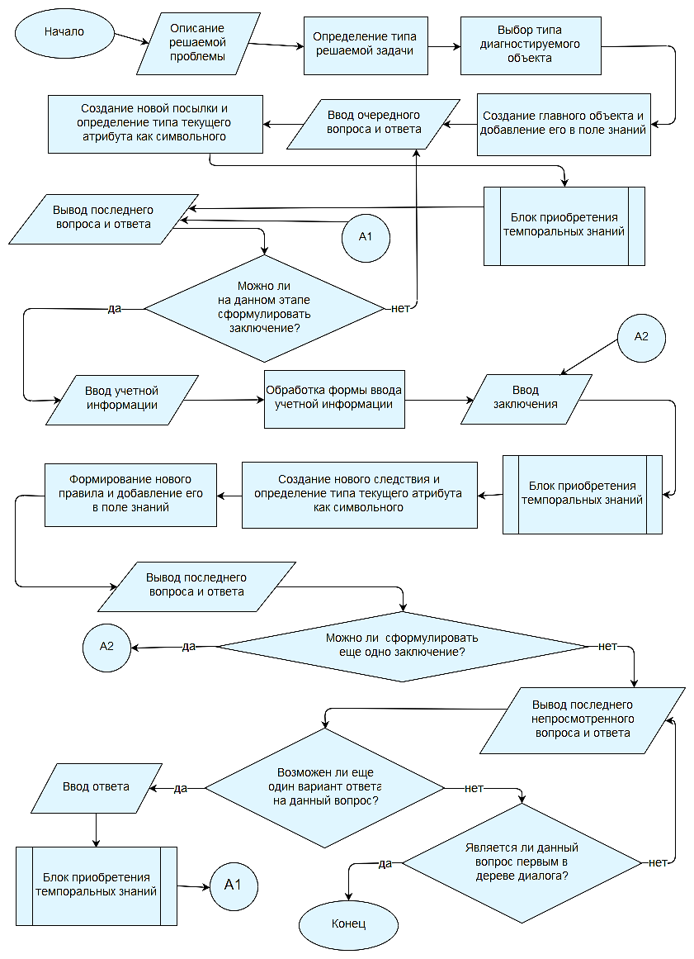
Модифицированный алгоритм формирования элементов поля знаний
В случае отсутствия темпоральной информации используются базовые алгоритмы формирования объектов и правил поля знаний.
При наличии темпоральной информации базовые элементы поля знаний будут модифицированы путем введения новых сущностей проблемной области
Полученное поле знаний может быть сконвертировано в базу знаний на расширенном языке представления знаний

Slide 16
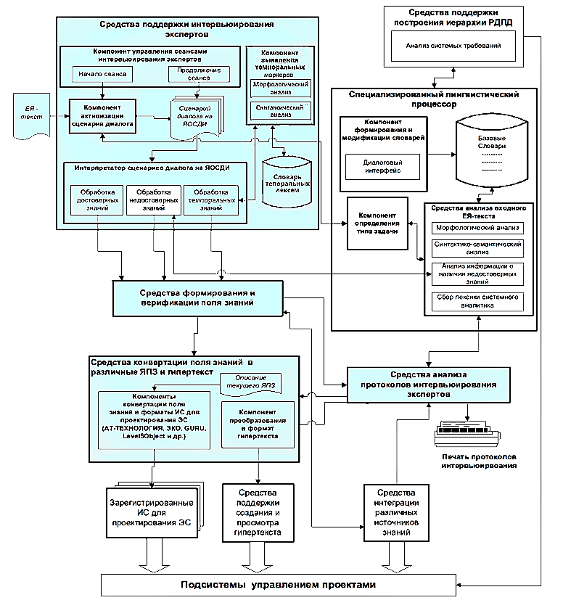
Общая архитектура разработанных средств

Slide 17



Особенности программной реализации
Разработано и/или модифицировано 15 классов
YOSDIInterpreter
IYOSDIInterpreter
YOSDIFormsManager
YOSDIForm
Scenario, Procedure, Command, CommandType
ScenarioLoader
KnowledgeField
PZCreator
QuestionAnswerStack
TemporalDictionary
ATN
Protocols
TreeItem, TreeModel
ATVerifier
Примерно 1900 строк программного кода

Slide 18
Тестирование синтаксического анализатора
Параметр | Общее количество | Обработано верно | Обработано неверно
Наречия | 138 (из них наречий времени – 63) | 100% | 0%
Предлоги | 215 (из них временных предлогов – 116) | 92% | 8%
Дата | 43 | 100% | 0%
Время | 16 | 100% | 0%

Slide 19
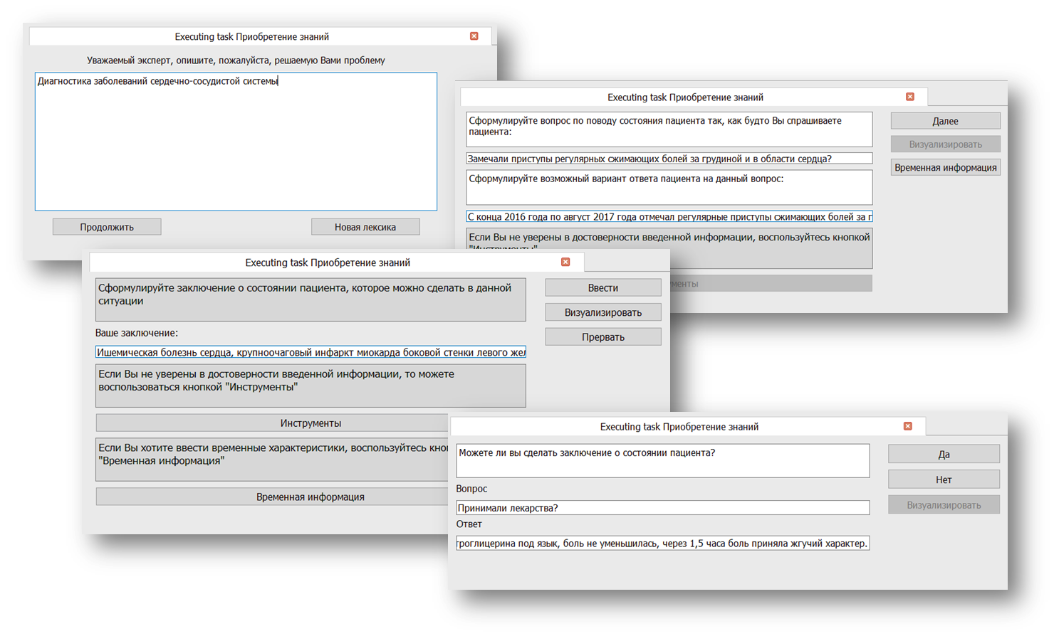
Прототипная версия средств поддержки процессов интервьюирования экспертов

Slide 20
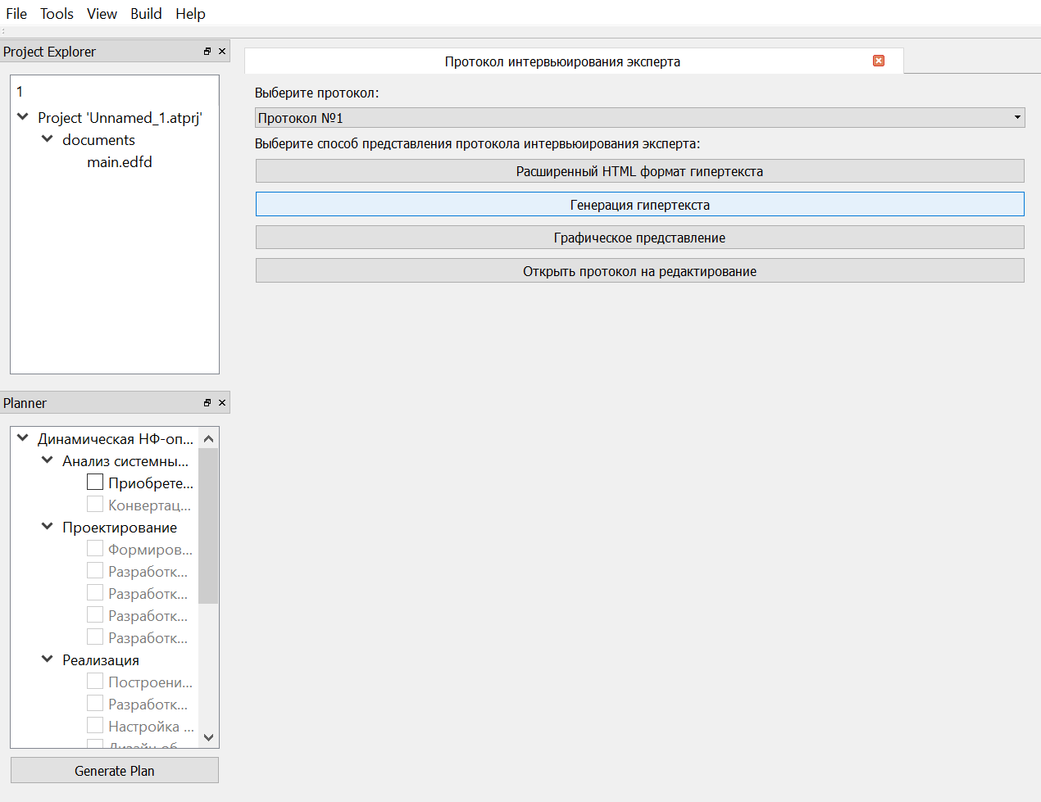
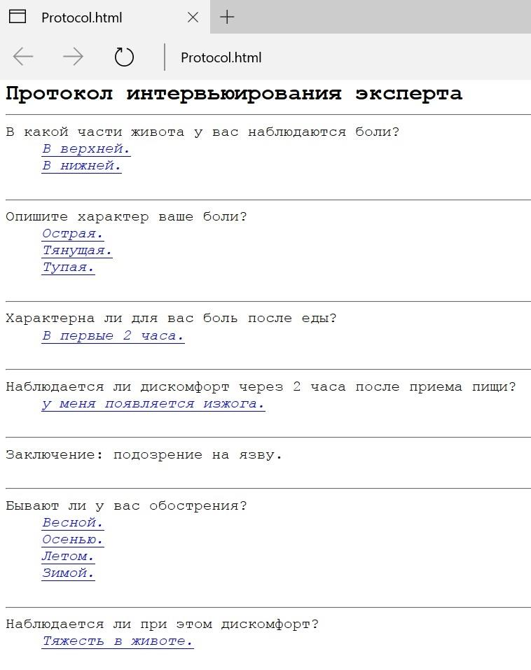
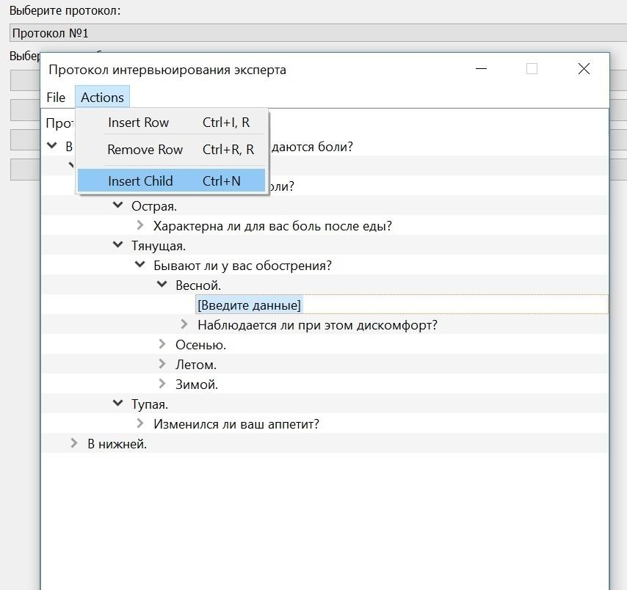
Прототипная версия средств анализа протоколов интервьюирования экспертов

Slide 21
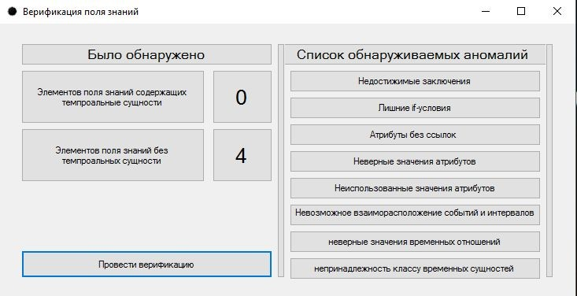
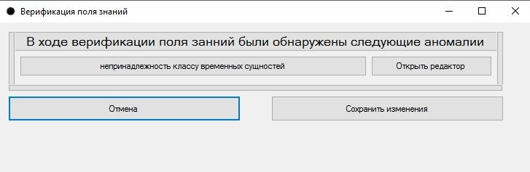
Прототипная версия средств верификации поля знаний

Slide 22
Заключение
Разработаны алгоритмы формирования элементов поля знаний с учетом темпоральных сущностей
Модифицированы базовые алгоритмы формирования и анализа протоколов интервьюирования экспертов
Модифицированы базовые алгоритмы верификации поля знаний
Разработаны функциональные требования к программной реализации прототипных версий средств поддержки интервьюирования экспертов, средств анализа протоколов интервьюирования экспертов, средств верификации поля знаний
Выполнена программная реализация разрабатываемых и/или модифицируемых компонентов
Проведено тестирование разработанных и/или модифицированных компонентов

Slide 23
Список литературы
Рыбина Г.В. Теория и технология построения интегрированных экспертных систем. – М.: Издательство “Научтехлитиздат”, 2008. – 482с.
Рыбина Г.В., Данякин И.Д. Некоторые аспекты реализации темпоральной версии комбинированного метода приобретения знаний для автоматизированного построения баз знаний в динамических интегрированных экспертных системах // Нечеткие системы и мягкие вычисления. Промышленные применения. Fuzzy Technologies in the Industry (FTI-2017): Первая всероссийская научно-практическая конференция (Россия, г.Ульяновск, 14-15 ноября, 2017 г.): сборник научных трудов. - Ульяновск: УлГТУ, 2017. - С.222-231
Рыбина Г.В. Особенности приобретения, представления и обработки темпоральных знаний для автоматизированного построения баз знаний в динамических интегрированных экспертных системах // Гибридные и синергические интеллектуальные системы: материалы IV Всероссийской Поспеловской конференции с международном участием. – Калининград: Изд-во БФУ им. И. Канта, 2018 – С.115-123

Slide 24
Спасибо за внимание!

